Slide 1
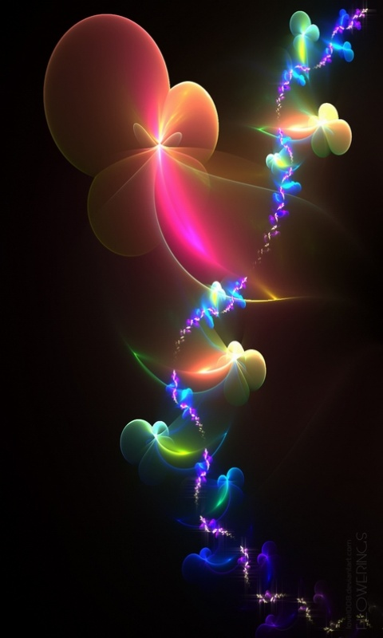
শুভেচ্ছা

Slide 2
পরিচিতি
প্রণব রায় মজুমদার
সহকারী শিক্ষক (গণিত)
চরহোগলা মাধ্যমিক বিদ্যালয়
বরিশাল সদর ,বরিশাল

Slide 3
পাঠ পরিচিতি
শ্রেণিঃ নবম
বিষয়ঃ সাঃ গণিত (পরিমিতি)
বিষয়বস্তুঃ সিলিন্ডার
সময়ঃ৫০ মিনিট

Slide 4
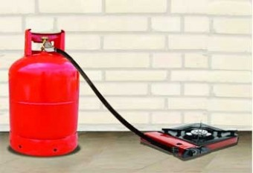
সিলিন্ডার

Slide 5
শিখনফল
১। সিলিন্ডারের বক্রতলের ও সমগ্রতলের
ক্ষেত্রফল নির্ণয় করতে পারবে।
২। সিলিন্ডারের আয়তন নির্নয় করতে পারবে।
৩। সিলিন্ডার সম্পর্কিত সমস্যার সমাধান করতে
পারবে।

Slide 7
2∏r
h

Slide 8
বক্রতলের ক্ষেত্রফলের =আয়তাকার ক্ষেত্রের দৈর্ঘ(বৃত্তের পরিধি)
×প্রস্থ (উচ্চতা)
=2∏rh
সমগ্রতলের ক্ষেত্রফল=বৃত্তের ক্ষেত্রফল+ বৃত্তের ক্ষেত্রফল + আয়তক্ষেত্রের ক্ষেত্রফল
=∏ + ∏ + 2∏rh
= 2∏
=2∏r (r+h)
+ 2∏rh

Slide 9
উচ্চতা (h)
ভূমির ক্ষেত্রফল ( ∏ )
আয়তন = ভূমির ক্ষেত্রফল× উচ্চতা
= ∏ h

Slide 10
একক কাজ
চিত্র ক
ক চিত্রটি কোন ধরনের তল এবং এর সূত্রটি লিখ?
ক চিত্রটি বক্রতল এবং এর সূত্রটি হল 2 ∏ rh

Slide 12
দলীয় কাজ
১। একটি সমবৃত্তভূমিক বেলনের উচ্চতা 3 সে.মি.এবং
ভূমির ব্যাসার্ধ 2 সে.মি. হলে এর বক্রতলের ক্ষেত্রফল নির্ণয়
কর।
২। একটি সমবৃত্তভূমিক সিলিন্ডারের বক্রতলের ক্ষেত্রফল 500 বর্গ সে.মি এর ব্যাস 30 সে.মি. হলে সমগ্রতলের ক্ষেত্রফল নির্নয় কর।

Slide 13
মূল্যায়ন
1। একটি সমবৃত্তভূমিক বেলনের উচ্চতা 5 সে.মি. এবং
ভূমির ব্যাসার্ধ 4 সে.মি. হলে সম্পূর্ন পৃষ্ঠের ক্ষেত্রফল
নির্নয় কর।
২। একটি সমবৃত্তভূমিক বেলনের ভূমির ব্যাস 14 সে.মি. এবং
উচ্চতা 12 সে.মি. এর আয়তন নির্নয় কর।

Slide 14
বাড়ীর কাজ
দৈর্ঘ্য 13 সে.মি.
প্রস্থ 7 সে.মি.
কোন আয়তক্ষেত্রের দৈর্ঘ্য 13 সে.মি. এবং প্রস্থ 7 সে.মি. । একে বৃহত্তর বাহুর চারর্দিকে ঘোরালে একটি সমবৃত্তভূমিক বেলন আকৃতির ঘনবস্তু উৎপন্ন হয় তার পৃষ্ঠতলের ক্ষেত্রফল এবং আয়তন নির্নয় কর।

Slide 15
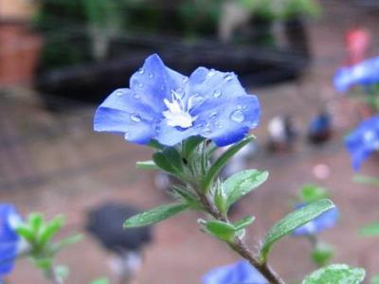
ধন্যবাদ

